Slide 1
ПРОЕКТ ПОЗНАВАТЕЛЬНО - ИССЛЕДОВАТЕЛЬСКОЙ ДЕЯТЕЛЬНОСТИ
МУНИЦИПАЛЬНОЕ БЮДЖЕТНОЕ
ДОШКОЛЬНОЕ ОБРАЗОВАТЕЛЬНОЕ УЧРЕЖДЕНИЕ
«ЦЕНТР РАЗВИТИЯ РЕБЕНКА — ДЕТСКИЙ САД № 28 «ОГОНЕК»
«МАЛЕНЬКИЕ ФОКУСНИКИ»
группа №8 «Веснушки»
Воспитатели – Карташова Т.М
Маврина И.Н
Бердск
2021

Slide 2
Вид проекта: познавательно-исследовательский
Тип проекта: долгосрочный
Продолжительность реализации проекта: май-август 2021
Участники проекта: дети второй младшей группы №8 «Веснушки», воспитатели, родители.
Объект проекта: окружающая среда человека
Предмет проекта: экспериментальные исследования свойств воды и воздуха
Цель: с помощью экспериментов (опытов) сформировать представления о свойствах воды, воздуха у детей второй младшей группы.
Задачи: - Обучать детей исследовательской деятельности, развивать познавательный интерес и любознательность в процессе наблюдений за реальными природными объектами, и к практическому экспериментированию с ними;
развивать у детей способности устанавливать причинно-следственные связи на основе элементарного эксперимента и делать выводы
расширять представления о значимости воздуха в жизни человека; развивать экологическое сознание;
обогащать словарный запас
Ожидаемые результаты:
Дети: Проявляют интерес к миру природы, самостоятельно (или со взрослыми) формулируют вопросы и ищут на них ответы; проявляют элементарные навыки рационального природопользования.
Родители. Помогают собирать, обобщать факты, формировать собственную точку зрения детей
Интеграция образовательных областей: Социально-коммуникативное развитие; Познавательно развитие; Речевое развитие; Художественно-эстетическое; Физическое развитие.
Продукт проекта: пополнение развивающей среды, консультации для родителей; презентация проекта

Slide 3
ЭТАПЫ РЕАЛИЗАЦИИ ПРОЕКТА
I этап – подготовительный
Создание технической базы для детского экспериментирования (оборудование)
Консультации для родителей по данной проблеме.
Организация работы над проектом.
II этап - основной
Теоретическая часть: составление перспективно-тематического плана работы с детьми, разработка конспектов и описание проведения опытов, консультирование родителей по теме: «Эксперимент в детском саду и дома».
Практическая часть:
Игры – эксперименты, подвижные игры по данной проблеме
III этап - заключительный
Презентация проекта
занятие по экологии с участием детей «Эксперименты с водой и воздухом».
Обобщение и уточнение представлений у детей о функциях и свойствах воды и воздуха. (Чтение художественной литературы, рассматривание картин с природными явлениями, дидактические и подвижные игры на тему «воздух», «вода»).

Slide 4
ФОРМЫ ОБРАЗОВАТЕЛЬНОЙ ДЕЯТЕЛЬНОСТИ
Май
- Проект начинается с оценки представлений детей о функциях и свойствах воздуха и воды
= консультация с родителями на тему: «Опытно-экспериментальная деятельность с детьми в д/ саду».
- Знакомство с материалом и оборудованием для исследовательской деятельности. Поддерживать и развивать интерес у ребенка к исследованиям, опытам.
- Поинтересоваться у детей, в какой игрушке много воздуха. Если в ней появится дырочка, весь воздух выйдет.
- Проводится самостоятельная работа в уголке – лаборатории.
- Дидактическая игра «Узнай по запаху».
- Эксперимент «Воздух легче воды»
- Эксперимент «Как поймать воздух?»
- Игра «Весёлые игры» https://infourok.ru/kartoteka-igr-s-vozduhom-3000150.html
- Чтение худож. литер. (http://rodnaya-tropinka.ru/Детям о воздухе и ветре: увлекательное природоведение для детей). А. Пушкин. «Ветер, ветер! Ты могуч!..». А. Кольцов. «Дуют ветры...». Е. Благинина «Одуванчик»
- Расширять представления у детей о свойствах воздуха: невидим, не имеет ни запаха, не имеет вес; воды: не имеет запаха, видима в толще
- Дети проводят опыт «Что в пакете?», и делают выводы.
- Предложить детям взвесить воздух и воду, и как это можно сделать при помощи весов.
- Игра «Воздушные гонки» https://infourok.ru/kartoteka-igr-s-vozduhom-3000150.html
Июнь, июль, август
- Работа родителей с детьми. Проведение опытов, исследований по теме проекта. Обобщение фактов, помощь в формировании собственной точки зрения детей. Помощь в практической деятельности
- Фотографирова ние результатов
- Презентация проекта
- Обобщение результатов исследования о свойствах воды и воздуха

Slide 5
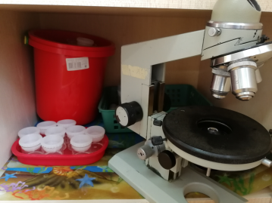
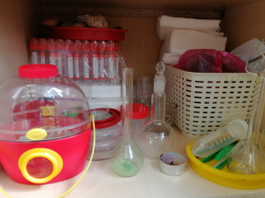
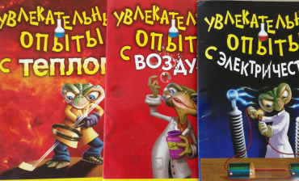
УГОЛОК ПО ЭКСПЕРИМЕНТИРОВАНИЮ

Slide 6
НЕВИДИМКА-ВОЗДУХ НОД С ИСПОЛЬЗОВАНИЕМ ОПЫТНО-ЭКСПЕРИМЕНТАЛЬНОЙ ДЕЯТЕЛЬНОСТИ
ВВОДНАЯ ЧАСТЬ
ВОСПИТАТЕЛЬ:
- ребята, сегодня у нас будет необычное занятие. Помните, мы с вами говорили о живой и не живой природе. Давайте вспомним, что относится к живой природе (люди, животные, растения)?
- А что относится к не живой природе (камни, вода, воздух, почва, звёзды)? Молодцы! А сейчас внимательно послушайте загадку. Если разгадаете, то узнаете, о чём мы сегодня будем говорить на занятии.
- Он нам нужен, чтоб дышать, Чтобы шарик надувать. С нами рядом каждый час, Но невидим он для нас. ( воздух )
- Правильно, это воздух. Ребята, что вы знаете и можете сказать о воздухе? Вся наша планета окутана воздушным покрывалом. Воздух – везде : на улице, в комнате, в земле, воде и даже внутри нас. Чтобы доказать, что воздух есть, мы в нашей лаборатории проведём опыты.
ЦЕЛЬ : совершенствовать представления детей о воздухе.
ПРОГРАММНОЕ СОДЕРЖАНИЕ: - формировать представление о воздухе, его свойствах ;о роли в жизни живых существ. Развивать интерес к познавательной деятельности и экспериментированию. Развивать мышление, учить делать выводы в процессе эксперимента.
ОБОРУДОВАНИЕ весы подвесные; 2 одинаковых воздушных шара; стакан с водой; трубочки для коктейлей; полиэтиленовые пакеты; зубочистки
ПРЕДВАРИТЕЛЬНАЯ РАБОТА: беседа «Живая и не живая природа»; рассматривание иллюстраций.
МЕТОДЫ И ПРИЁМЫ : -организационный приём; -художественное слово; -уточнение, опросы, игровые приёмы; -опыты и эксперименты, как метод повышения познавательной активности.
ОРГАНИЗАЦИЯ ДЕТЕЙ : Дети свободно располагаются вокруг стола для опытов и исследования.

Slide 7
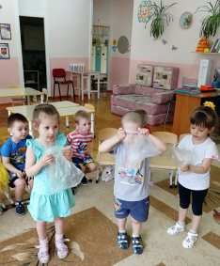
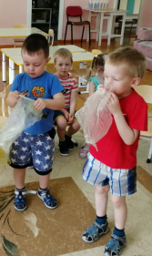
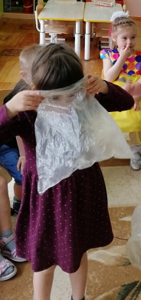
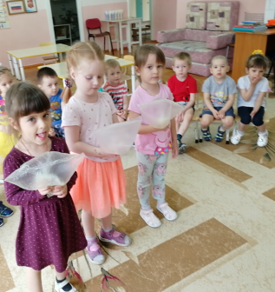
ЧТО В ПАКЕТЕ ?
ЦЕЛЬ: обнаружить воздух.
ОБОРУДОВАНИЕ :
полиэтиленовые пакеты
ХОД ОПЫТА
Воспитатель:
Возьмите со стола полиэтиленовые пакеты рассмотрите пустой пакет.
Что находится в пакете?
ПРОБЛЕМНАЯ СИТУАЦИЯ
Наберите в пакет воздух и закрутите его, чтобы он стал упругим. А сейчас что в пакете?
РЕЗУЛЬТАТ. Дети наполняют пакеты воздухом, и зажимают их руками Открывают пакет и показывают, что в нём ничего нет. Обращают внимание на то, что когда открыли пакет, тот перестал быть упругим.
Почему казалось, что пакет пустой?
ВЫВОД:
- Воздух прозрачный, невидимый, легкий.

Slide 8
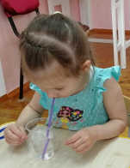
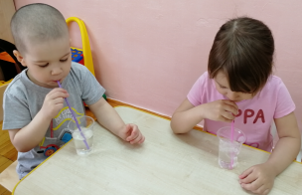
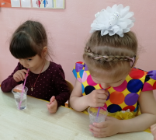
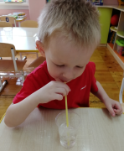
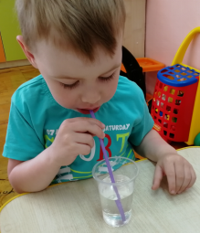
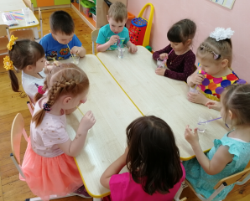
ВОЗДУХ ЛЕГЧЕ ВОДЫ
ЦЕЛЬ: формировать представление о том, что внутри человека есть воздух, и его можно обнаружить.
ОБОРУДОВАНИЕ :
- Стаканы с водой, трубочки
ХОД ОПЫТА
Воспитатель:
Перед вами стаканы с водой и трубочки для коктейля.
Подуйте в трубочку, подставив ладонь под струю воздуха. Что почувствовали? Откуда берется ветерок?
ПРОБЛЕМНАЯ СИТУАЦИЯ. - Вставьте трубочки в воду и подуйте в них. Что вы видите? Что выходит из воды с пузырьками? Откуда он берётся?
РЕЗУЛЬТАТ. Дети обнаруживают воздух внутри себя
ВЫВОД: Человек дышит воздухом. Он попадает внутрь человека при вдохе. Его можно не только почувствовать, но и увидеть. Для этого нужно опустить трубочку в воду и подуть. Из трубочки выходит воздух, он легкий, поднимается через воду вверх пузырьками и лопается.

Slide 9
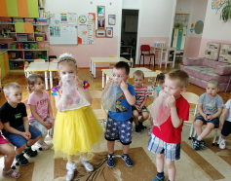
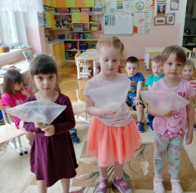
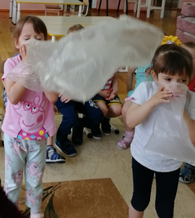
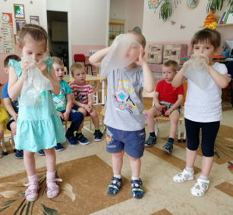
КАК ПОЙМАТЬ ВОЗДУХ
ЦЕЛЬ: выявить, что воздух прозрачный, невидимый, бесцветный, не имеет формы.
ОБОРУДОВАНИЕ :
полиэтиленовые пакеты
ХОД ОПЫТА
Воспитатель: - Возьмите со стола полиэтиленовые пакеты и попробуйте поймать воздух.
ПРОБЛЕМНАЯ СИТУАЦИЯ.
- Закрутите пакеты. Что произошло с пакетом? Что в нем находится?
Какой он? Вы его видите?
РЕЗУЛЬТАТ. - А теперь посмотрите на свою руку через пакет. Вы видите руку?
Попробуйте сдавить пакет. Почему не получается? Давайте проверим. Возьмите острую палочку и осторожно проколите пакет. Поднесите его к лицу и нажмите на него руками. Что вы чувствуете? Так выходит воздух
ВЫВОД: - Воздух прозрачный, невидимый, бесцветный, не имеет формы. Мы его не видим, но чувствуем.

Slide 10
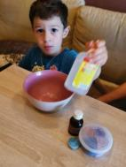
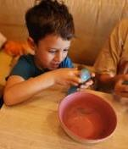
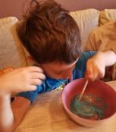
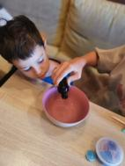
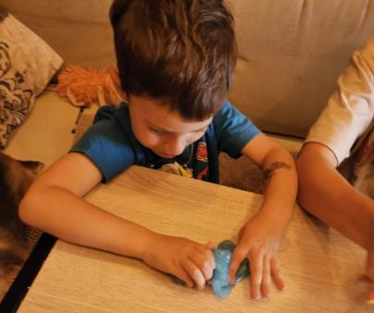
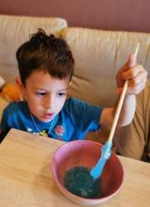
Эксперименты вместе с родителями. СЛАЙМ
ЦЕЛЬ:
- выяснить правила изготовления массы желеобразной консистенции для создания игрушки слайм, в домашних условиях
ИНГРЕДИЕНТЫ :
Вода ½ стакана, клей ПВА – 1 столовая ложка, пена для бритья – 1 чайная ложка и тетраборат натрия – 0.5 чайной ложки, блестки, легкий пластилин, пищевой краситель
ХОД ОПЫТА
- клей 1 ст.л. выльем в миску. Добавим 1 ч.л. пены для бритья. Пена дает слайму эластичность. Перемешиваем. Капнем несколько капель красителя и немного помнем его в руках. Вливаем загуститель. Как только масса начнет отлипать от стенок миски – слайм можно брать в руки и вымешивать вручную . Добавляем блестки и пластилин
ВЫВОД:
Изготовить слайм в домашних условиях возможно, но при добавлении тетрабората натрия требуется помощь взрослых.
Жидкая масса загустела

Slide 11
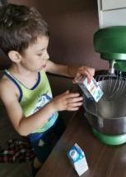
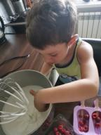
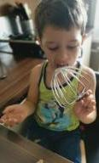
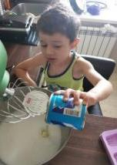
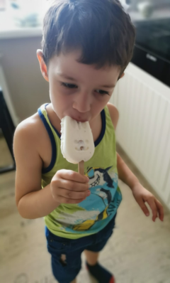
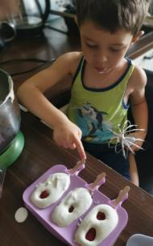
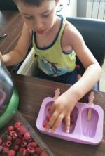
Эксперименты вместе с родителями. МОРОЖЕНОЕ
ЦЕЛЬ:
Выяснить, возможно ли приготовление мороженого в домашних условиях
ОБОРУДОВАНИЕ И ИНГРЕДИЕНТЫ :
- Сливки 2 пачки по 0,5л «Пармалат», 1 банка сгущенное молоко, ягоды, планетарный миксер, формы силиконовые, морозильник
ХОД ОПЫТА
- Охлажденные сливки взбить миксером сначала на низких оборотах, затем максимальных. Добиваемся получения устойчивых пиков. Постепенно вливаем сгущенку и взбиваем еще 5 минут. Перекладываем в формы, добавляем ягоды, и убираем в морозилку на 3 часа.
ВЫВОД:
приготовить мороженое в домашних условиях можно, имея соответствующие ингредиенты и оборудование
Жидкие сливки превратились в лед

Slide 12
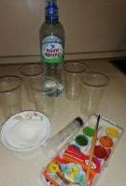
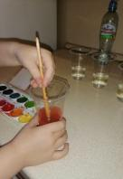
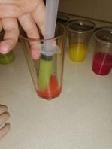
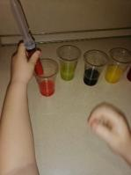
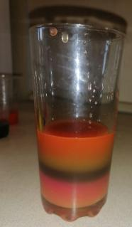
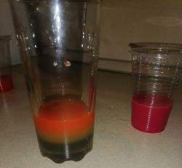
Эксперименты вместе с родителями. РАДУЖНАЯ ВОДА
ЦЕЛЬ: Получить радугу в домашних условиях
ИНГРЕДИЕНТЫ :
вода, 4 пластмассовых стаканчика, сахар, краски и кисти, чайная ложечка, шприц (импортный)
ХОД ОПЫТА
- В стаканах с водой растворяем краски разного цвета . Добавляем в них сахар: в оранжевый не добавлять, в красный -1 ч. л., в зеленый- 2ч.л., в синий -3ч.л. Шприцом набираем красную краску, опускаем его на дно в стакан с желтой краской и медленно выдавливаем. Так же с зеленой и синей краской Если вливать новую порцию окрашенной воды поверх предыдущей очень аккуратно, то вода не смешается, а разделится на слои из-за разного содержания сахара в воде, то есть из-за разной плотности воды. Получается «радуга в стакане», т. е. несколько слоёв цветной воды не смешивающиеся между собой
ВЫВОД:
- Чем больше сахара, тем выше плотность воды и тем ниже этот слой будет в стакане. Жидкость оранжевого цвета без сахара, окажется на самом верху.

Slide 13
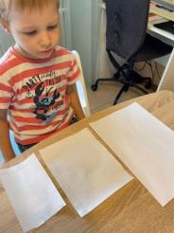
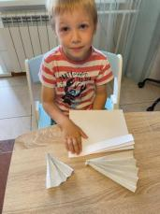
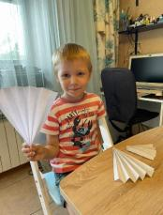
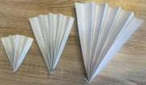
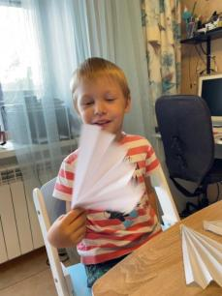
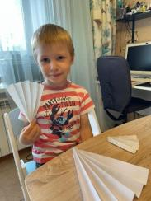
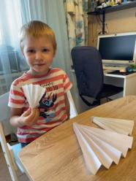
Эксперименты вместе с родителями. ВОЗДУШНЫЙ ВЕЕР
ЦЕЛЬ: ощутить давление воздуха при помощи веера
ОБОРУДОВАНИЕ :
Альбомный и тетрадный листы, 1/2 тетрадного листа
ХОД ОПЫТА
Сделали 3 веера (маленький, средний, большой). Проверили, какой веер создает при обмахивании самый сильный поток воздуха (большой)
ВЫВОД:
- Самый большой веер создает самый сильный поток воздуха

Slide 14
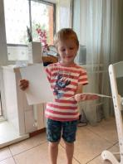
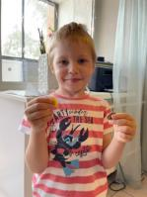
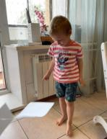
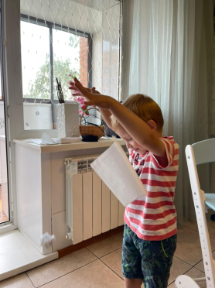
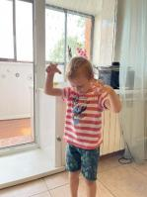
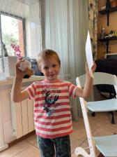
Эксперименты вместе с родителями. ЧТО БЫСТРЕЕ УПАДЕТ
ЦЕЛЬ: исследование падения различных предметов в воздухе
ОБОРУДОВАНИЕ :
- 2 тетрадных листа, 1 смятый лист, монета, бумажный круг диаметром монеты
ХОД ОПЫТА
В одну руку взяли монету, в другую кружок из бумаги., бросили одновременно на пол. Монетка упала быстрее бумажного листа
Взяли лист и скомканный лист, бросили одновременно. Скомканный лист упал быстрее прямого.
Взяли 2 тетрадных листа, 1 вертикально, другой горизонтально, бросили. Упал первым вертикальный лист
ВЫВОД:
- листку бумаги горизонтальному труднее, чем монете, преодолеть сопротивление воздуха, т. к. поверхность его больше, чем у других предметов

Slide 15
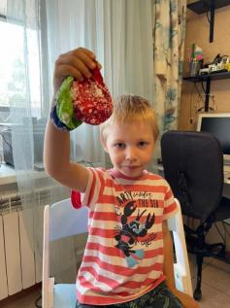
Эксперименты вместе с родителями. РЕАКТИВНЫЙ ВОЗДУХ
ЦЕЛЬ: наблюдать реактивную силу воздуха
ОБОРУДОВАНИЕ :
Воздушные шарики
ХОД ОПЫТА
Надули шарики, и не завязывая, отпустили. Шарики летали в разные стороны, вверх и вниз
ВЫВОД:
- воздух, вырываясь из отверстия, толкает шарик в противоположную сторону и заставляет лететь

Slide 16
Эксперименты вместе с родителями. ВОЗДУХ ТОЛКАЕТ ПРЕДМЕТЫ
ЦЕЛЬ: убедиться в том, что при помощи воздуха можно передвигать предметы
ОБОРУДОВАНИЕ :
- сухоцвет, кружок бумажный, карандаш, кубик, монетка, книжка
ХОД ОПЫТА
Дули на каждый предмет и наблюдали, какой из них можно сдуть с места.
Сухоцвет и кружок сдвинулись с места легко, карандаш недалеко; монетка, книжка и кубик не сдвинулись с места
ВЫВОД:
- При помощи воздуха можно сдвигать легкие предметы, но не тяжелые

Slide 17
Эксперименты вместе с родителями. ВОЗДУХ И ВЕТЕР, ОДНО И ТО ЖЕ?
ЦЕЛЬ: исследование перемещения воздуха в пространстве
ОБОРУДОВАНИЕ :
Мыльные пузыри
ХОД ОПЫТА
Надували пузыри около открытого балкона, залетевший ветер с улицы перемещал пузыри по комнате. Надували пузыри на улице, наблюдали, как ветер перемещал пузыри в разные стороны (вверх, вниз, вправо, влево)
ВЫВОД:
- Пузыри легкие, и ветер (двигающийся воздух) может легко их перемещать. Воздух перемещается в разных направлениях, образуя ветер

Slide 18
БЛАГОДАРЮ ЗА ВНИМАНИЕ !

